Slide 1

INTELIGÊNCIA ARTIFICIAL
Aula 2- Estratégias de buscas em grafos com e sem custos

Slide 2

Conteúdo programático desta aula
Estratégias de busca em grafos de estados
Árvores de busca em profundidade e em largura
Problemas com custos para as operações
Grafos de estados com custos
Eficiência da solução
Estratégias de busca para otimizar custos
Estratégias heurísticas de busca

Slide 3
O que é uma Estratégia de Busca?
É uma forma sistemática de percorrer um grafo de estados à procura de um estado final. Cada estratégia é caracterizada, portanto, por uma sequência de aplicação de operadores que levam o problema do estado inicial a um estado final.

Slide 4
Quais são as principais estratégias de busca?
Busca em profundidade
  Busca irevogável
  Busca backtracking
Busca em largura
Buscas com custos
  Baseadas somente nos custos
  Baseadas em heurísticas (estimativas)

Slide 5
Busca em profundidade
Algoritmo:
  Escolher um dos operadores possíveis
  Aplicar o operador e mudar para um novo estado
  Se o novo estado não é final, retornar ao passo 1

Slide 6

Exemplo de problema
Estado inicial: A
Estado final: C
Caminhos possíveis:
  A B D C (x + w + z)
  A B E C (x + x + y)
  A D E C (z + w + y)
  A D C (z + z)
  A E C (y + y)
Caminhos sem solução:
  A B E F (x + x + z)
  A D E F (z + w + z)
  A B F (x + y)
  A E F (y + z)
y
A
x
z
x
E
z
B
w
y
y
w
F
D
z
C

Slide 7
Busca em profundidade
Em A: escolher entre x, y ou z: x
Novo estado: B
Estado B não é final: retorna a 1
Em B: escolher entre x, y ou w: x
Novo estado: E
Estado E não é final: retorna a 1
Em E: escolher operador (só y): y
Novo estado: C
Estado C é final: fim da busca
Caminho encontrado : A B E C
y
A
x
z
x
E
z
B
w
y
y
w
F
D
z
C

Slide 8
Busca em profundidade
Caso tivéssemos escolhido, estando no estado B, o operador y, iríamos para o estado F e NÃO encontraríamos o estado final C.
Outras escolhas “erradas” de operadores (z no estado E, p/ex.) também causam fracasso.
Por isso, essa busca em profundidade é chamada de irrevogável e não garante que a solução será encontrada
y
A
x
z
x
E
z
B
w
y
y
w
F
D
z
C

Slide 9

Busca em profundidade (backtracking)
Caso cheguemos a um estado sem solução (F, por ex.), retornamos ao estado anterior e escolhemos um outro operador possível. Veja:
y
A
x
z
x
A
E
z
B
y
w
y
y
E
w
E
F
z
y
D
z
C
F
C
A busca backtraking garante que encontra a solução, caso haja.

Slide 10
Busca em largura
Algoritmo:
Enquanto houver estados não investigados no nível atual
  Escolher um dos estados não investigados do nível atual
  Aplicar todos os operadores possíveis ao estado escolhido
  Se não foi atingido um estado final, retornar ao passo I
Alterar nível atual para próximo nível e retornar ao passo 1

Slide 11

Busca em largura
Veja o fluxo para o problema anterior (supondo que os operadores são escolhidos arbitrariamente em ordem alfabética):
y
A
x
z
x
E
z
B
A
w
x
y
y
y
z
w
B
E
F
D
D
x
y
y
w
z
C
E
D
F
C

Slide 12
Busca em largura
Se houver solução, esta será garantidamente encontrada
Se não houver solução, a busca indicará que todos os caminhos foram investigados e não há solução
Se houver mais de uma solução, a busca em largura encontrará primeiramente a solução que demanda menos passos (a mais próxima da raiz)

Slide 13
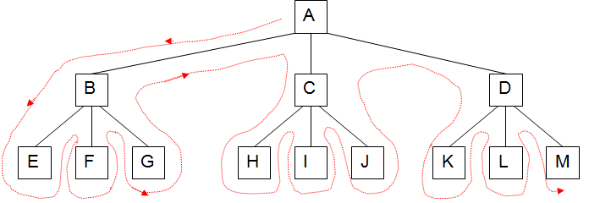
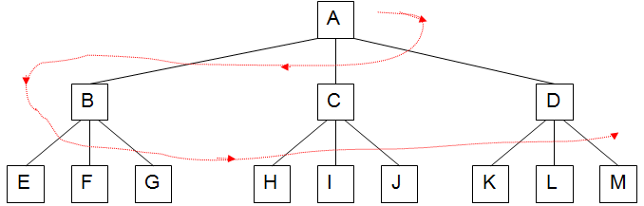
Construção da árvore de busca: profundidade x largura

Slide 14
Buscas com custos
A maioria do problemas reais possui custos distintos para escolha de cada operador
Podemos sintetizar essa situação em um problema de roteamento que consiste em partir de uma cidade de origem e chegar a uma cidade de destino, em um mapa que possui ligações entre as cidades com distâncias conhecidas (custos)
Queremos encontrar o caminho para ir da origem ao destino ao menor custo possível.
Vamos examinar duas estratégias:
  Busca gulosa (vizinho mais próximo)
  Busca ordenada (algoritmo de Dijkstra)

Slide 15

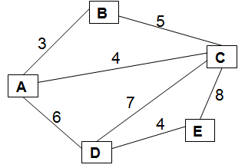
Buscas com custos
Estado inicial: A
Estado final: E
Caminhos possíveis:
  ABCE – custo: 3+5+8 = 16
  ACDE – custo: 4+7+4 = 15
  ACE – custo: 4+8 = 12
  ADE – custo: 6+4 = 10

Slide 16
Busca gulosa (vizinho mais próximo)
Algoritmo:
escolha o operador (caminho) que apresente o menor custo e leve a um vizinho ainda não visitado
Se o novo estado não for o estado final, retorne ao passo 1

Slide 17
Busca gulosa (vizinho mais próximo)
Seguindo esta estratégia, a rota escolhida seria ABCDE, o que representaria um custo de 3+5+7+4=19 (o pior de todos)
Essa estratégia:
  não garante encontrar um caminho
  Encontrando um caminho, não garante ser o de menor custo

Slide 18
Busca ordenada (algoritmo de Dijskstra)
Escolha o nó aberto (que ainda não teve seus caminhos investigados) de menor custo total e expanda todos os possíveis caminhos desse nó
Marque o nó que teve os seus caminhos expandidos como nó fechado
Calcule o custo total dos novos nós como o custo do nó anterior mais o custo da ligação entre os nós
Abandone os nós com custo total maior que os nós equivalentes encontrados em outros ramos da árvore
Caso haja algum nó aberto da árvore de busca com custo total menor que o custo do nó final encontrado, retorne ao passo 1

Slide 19
Busca ordenada (algoritmo de Dijskstra)
Vamos estabelecer algumas simbologias antes de resolver o problema ao lado:
A → nó aberto
→ nó fechado
→ custo total do nó
→ nó abandonado por ter sido encontrado outro nó igual com menor custo total
A
A (3)
A

Slide 20

Busca ordenada (algoritmo de Dijskstra)
A
3
6
4
B (3)
C (4)
D (6)
5
3
8
4
C (8)
D (7)
E (12)
E (10)

Slide 21
Buscas heurísticas
A busca ordenada encontra garantidamente o menor caminho
Entretanto, a busca ordenada pode ter que investigar muitos caminhos para encontrar o melhor caminho
Podemos usar uma estimativa sobre as perspectivas futuras de cada opção para a escolher o melhor caminho
Essa estimativa é a heurística (uma aproximação da realidade descoberta de alguma forma) que podemos então considerar
Se levarmos em conta apenas as estimativas, teremos novamente uma busca gulosa que pode não encontrar o menor caminho
Se combinarmos as estimativas com os custos reais dos caminhos, teremos então uma busca chamada de A*

Slide 22
Busca A*
Para que a busca A* funcione e também encontre o menor caminho (como a busca ordenada), apenas é necessário que:
  Haja uma estimativa para cada nó N aberto, que equivalha ao custo estimado para ir de N até o final e que é chamada de h(N)
  Cada h(N) não seja maior que o custo real para ir de N até o final, ou seja, as estimativas devem ser otimistas

Slide 23
Busca A*
O algoritmo A* é igual à busca ordenada, exceto pelo fato que o custo total considerado nas decisões é o custo para chegar até aquele nó (o mesmo da busca ordenada) mais o custo estimado para ir daquele nó até o final.
Ou seja, C(N) = r(N) + h(N), onde:
  C(N) → custo total para o nó N
  r(N) → custo real para chegar até o nó N
  h(N) → custo heurístico estimado para ir de N até final

Slide 24
Busca A*
A forma de estimar o custo h(N) depende de cada problema
Em problemas de roteamento, podemos usar como estimativa a distância entre os pontos, que será sempre, em uma geometria Euclidiana, necessariamente otimista (“ a menor distância entre dois ponto é uma reta”)
Em outros tipos de problemas devemos encontrar uma forma qualquer de estabelecer estimativas otimistas

Slide 25
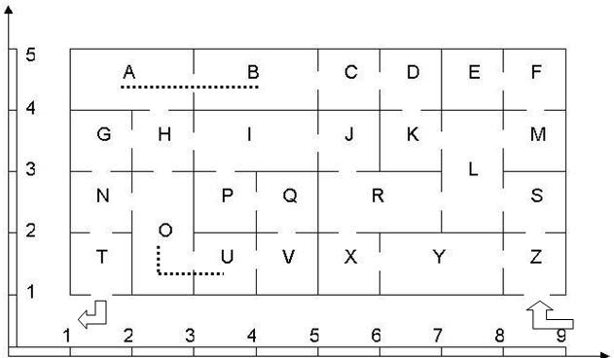
Exemplo: labirinto

Slide 26
Resumo dos assuntos da aula:
Definimos o que é estratégia de busca em grafos
Comparamos busca em profundidade e em largura
Examinamos problemas de grafos com custos
Estudamos estratégias de busca com custos
Compreendemos os requisitos das heurísticas utilizadas em de buscas com custos

Slide 27
Na próxima aula estudaremos:
  Sistemas baseados em conhecimento declarativo
  Estratégias de busca para sistemas baseados em regras
  Construindo Sistemas Especialistas (SE)
  Módulos e ferramentas para executar um SE
  Modelagem de incerteza em sistemas baseados em regras

